Slide 1
INO:EX 25

Slide 2

WORKSHOP BUDE NAHRÁVÁN ZA ÚČELEM POSKYTNUTÍ INFORMACÍ DALŠÍM ZÁJEMCŮM , PROTO SI PROSÍME VYPNĚTE KAMERU ☺
SOUHLAS S POŘÍZENÍM ZÁZNAMU

Slide 3
TROCHA HISTORIE
Program INO:EX (2021) je syntézou předchozích zkušeností s programy
INOVAČNÍ VOUCHER (2016 - 2020)
Spolupráce firma x výzkumná organizace
KREATIVNÍ VOUCHER (2018 - 2020)
Spolupráce firma x kreativní sektor

Slide 4
PODPOŘENÉ PROJEKTY Z MINULÉ VÝZVY
INO:EX 24 - I
50 přihlášek
K podpoře schváleno
15 projektů
INO 9
EX 6
INO:EX 24 - II
44 přihlášek
K podpoře schváleno
11 projektů
INO 7
EX 4

Slide 5

PROGRAM INO:EX SE STAL NÁRODNÍM VÍTĚZEM
EVROPSKÉ CENY ZA PODPORU PODNIKÁNÍ 2023

Slide 6
CO JE INO:EX?
PROGRAM, KTERÝ POSKYTUJE NEINVESTIČNÍ FINANČNÍ PODPORU NA POSÍLENÍ INOVAČNÍHO A EKONOMICKÉHO EKOSYSTÉM STŘEDOČESKÉHO KRAJE
FINANČNÍ PROSTŘEDKY POSKYTUJE STŘEDOČESKÝ KRAJ
V REŽIMU DE MINIMIS
ALOKACE PRO AKTUÁLNÍ VÝZVU – 4 000 000 KČ

Slide 7
PRO KOHO JE PODPORA URČENA
1.
MALÝ A STŘEDNÍ PODNIK (MSP = pod 250 zaměstnanců) se sídlem nebo funkční a zaregistrovanou provozovnou v SČK, který splňuje zákonnou povinnost uveřejňovat výsledky hospodaření ve Sbírce listin
2.
MSP S VLASTNÍM PRODUKTEM, který činí min. 10 % z obratu
3.
VLASTNÍ PRODUKT MÁ POTENCIÁL ŠKÁLOVATELNOSTI (rozšiřitelnosti)
4.
MSP S AMBICÍ POSUNOUT SE NA ŘÁDOVĚ VYŠŠÍ TRHY

Slide 8
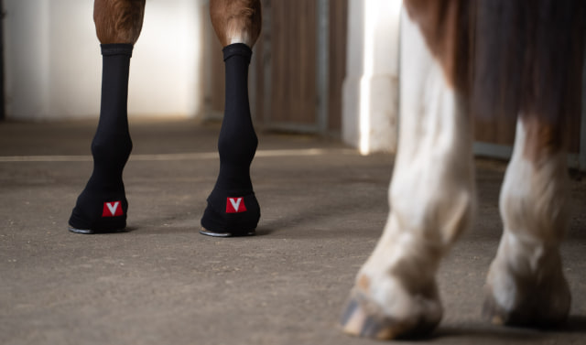
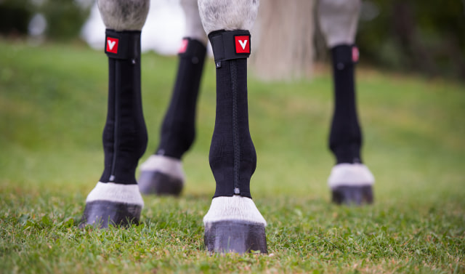
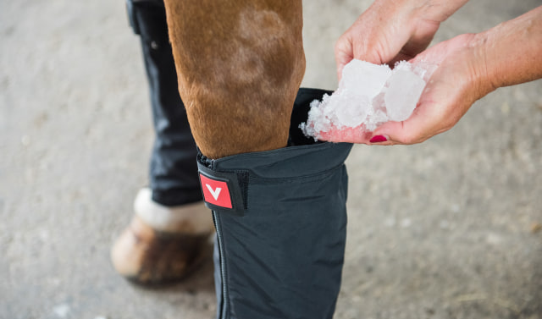
CO INO:EX NABÍZÍ
VETOFLEX®
INO - pro podporu inovací: návrh nového produktu, jeho prototypování, návrh produktového designu, vývoj nové receptury, materiálu, nové technologie, aplikace…
AŽ 650 000 Kč (min. částka je 50 000 Kč)
65 % z celkových uznatelných nákladů
50 % EX ANTE při podpisu smlouvy
50 % EX POST po dokončení projektu
9 měsíců na realizaci (počítá se od data podpisu smlouvy)
Uplatňování uznatelných nákladů od data podání přihlášky

Slide 9


CO INO:EX NABÍZÍ
EX – pro podporu expanze produktu nebo firmy na trh: návrh marketingové strategie, vizuální identity, pořízení produktové fotografie / videa, certifikace potřebné ke vstupu na trh, překlady, návrh prezentace na veletrzích…
AŽ 300 000 Kč (min. částka je 50 000 Kč)
65 % z celkových uznatelných nákladů
100 % EX POST po dokončení projektu
6 měsíců na realizaci (počítá se od data podpisu smlouvy)
Uplatňování uznatelných nákladů od data podání přihlášky

Slide 10
DATUM VYHLÁŠENÍ VÝZVY INO:EX 25
A PŘÍJEM PŘIHLÁŠEK od 21.2. do 14.3.2025
UKONČENÍ PŘÍJMU PŘIHLÁŠEK 14.3.2024 v 24:00 hod.

Slide 11
PŘIHLÁŠKA DO PROGRAMU INO:EX 25
----
PŘED PODÁNÍM LZE PŘIHLÁŠKU S PŘÍLOHAMI KONZULTOVAT SE SIC KAMem – 1X
----
PŘIHLÁŠKA SE PODÁVÁ ELEKTRONICKY (odkaz najdete od 21.2. na SIC webu, v záložce „Firmy“)
----
MÁ 3 POVINNÉ PŘÍLOHY: 1. ČESTNÉ PROHLÁŠENÍ + PROHLÁŠENÍ KE ZVEŘEJŇOVÁNÍ LISTIN
2. OBCHODNÍ PLÁN 3.VZZ+ÚČETNÍ ROZVAHA (za poslední 3 roky, pokud to délka trvání firmy umožňuje)
----
PODLÉHÁ FORMÁLNÍMU A VĚCNÉMU A HODNOCENÍ

Slide 12
VZOR PŘIHLÁŠKY INO
D. Základní otázky vztahující se k produktu/službě
1) Má firma vlastní produkt nebo službu, která činí minimálně 10 % z obratu firmy?
Firma se podílí na vývoji produktu a zajišťuje jeho výrobu, v případě, že výrobu zadává, určuje parametry výrobku. Nejedná se o přeprodej cizího výrobku.
☐ Ano
☐ Ne
2) Jedná se o škálovatelný produkt?
To znamená, že výrobu/dodávku produktu/služby lze zvyšovat přidáváním dalších zdrojů (lidských a finančních) v zásadě neomezeně, resp. do objemu celého (globálního) trhu. Produkce není vázána na schopnosti konkrétní osoby, na konkrétní místo atp.
☐ Ano
☐ Ne

Slide 13
VZOR PŘIHLÁŠKY INO
E. Otázky vztahující se k projektu
1) Název projektu
Uveďte krátký a výstižný název projektu, tak aby bylo zřejmé, co se bude v projektu řešit
(max. 120 znaků)
2) Obsah projektu
Uveďte, co je obsahem projektu (jaké jsou předpokládané realizační kroky - fáze, které vedou k výsledku, uveďte, v jakých přibližných časových fázích je plánujete realizovat)
Uveďte, co bude výstupem projektu (co bude konkrétním výsledkem projektu).
(max. 1500 znaků)

Slide 14
VZOR PŘIHLÁŠKY INO
3) Cílová skupina (zákazníci/uživatelé) a její potřeby
Definujte vaši cílovou skupinu: uveďte, kdo jsou/budou vaši zákazníci. Kdo jsou/budou uživatelé produktu/služby.
Definujte problémy a potřeby cílové skupiny
(max. 600 znaků)
4) Řešení definovaných potřeb cílové skupiny
V předchozí otázce jste definovali cílovou skupinu a její potřeby, nyní uveďte:
Proč lze považovat vaše řešení za efektivní
V čem je vaše řešení lepší oproti řešením stávajícím či obdobným řešením daných potřeb
(max. 600 znaků)
5) Tržní uplatnitelnost
Již víme, co chcete realizovat, v čem je vaše řešení lepší než řešení již existující a nyní nás ještě zajímá tržní potenciál produktu/služby. Uveďte, zda:
Existuje reálný předpoklad, že za navrhované řešení bude zákazník ochoten zaplatit (na čem je tento předpoklad založen)
Máte představu o velikosti a nasycenosti relevantního trhu
Máte i rámcovou představu, jak velkou část uvedeného trhu můžete potenciálně obsadit do 3 let a proč
Jak jste si tržní potenciál ověřovali
(max. 1000 znaků)

Slide 15
VZOR PŘIHLÁŠKY INO
6) Celkové předpokládané náklady na projekt
Uveďte (jednou cifrou) orientačně všechny předpokládané (odhadované) náklady, které jsou/ budou spojeny s realizací projektu ve všech jeho fázích včetně nákladů uznatelných).
7) Předpokládané uznatelné náklady na projekt
Uveďte (jednou cifrou) orientačně všechny předpokládané uznatelné náklady na projekt. Uznatelné náklady jsou takové, které přímo souvisí s realizací projektu, nejsou ale investiční, nezahrnují platby za pronájem kanceláří, právní služby. Z uznatelných nákladů se vypočítává 65% výše podpory. Podrobný rozpad uznatelných nákladů bude požadován až ve 2. kole věcného hodnocení.
8) Předpokládaná výše požadované podpory
Uveďte předpokládanou výši Vámi požadované podpory. Ta může představovat až 65 % z výše uvedených uznatelných nákladů, maximálně však 650 000 Kč. (příklad: činí-li uznatelné náklady 1 200 000, pak 65 % z uznatelných nákladů představuje 780 000 Kč, Vy ale můžete požadovat pouze 650 000 Kč.)

Slide 16
VZOR PŘIHLÁŠKY INO+EX novinka- video
11) Video
Zde prosím uveďte odkaz/ prolink na video, ve kterém shrnete projektový záměr. Maximální stopáž je 2 minuty – prosíme o dodržení této podmínky.
INSTRUKCE:
Maximální délka 2 minuty
Uložit na uložiště dostupné hodnotící komisi
Vložit link na uložiště do Přihlášky
PROČ VIDEO?
Cílem videa je přesvědčit hodnotitele o jedinečnosti a potenciálu Vašeho nápadu.
Vyplnili jste Přihlášku, která Vám umožňuje projektový záměr, na který byste rádi získali finanční podporu, popsat. Nyní máte možnost prostřednictvím mluveného slova vyjádřit, doplnit či zdůraznit následující okruhy projektu:
Představení projektu: Stručně popište, o jaký produkt nebo službu se jedná.
Inovativnost: Vysvětlete, v čem je váš projekt inovativní a jaké problémy řeší.
Stav projektu: Popište aktuální fázi vývoje a jaké jsou vaše další kroky.
Tým: Představte klíčové členy týmu a jejich role v projektu.
Realizace projektu: Popište, co se změní realizací projektu, jak ovlivní růst Vaší firmy.

Slide 17
VZOR PŘIHLÁŠKY INO
G. Povinné přílohy Přihlášky
PŘÍLOHA Č. 1: Čestné prohlášení uchazeče + Prohlášení k povinnosti zveřejnit účetní závěrku ve Sbírce listin; oba dokumenty podepsané certifikovaným elektronickým podpisem – formát PDF; Pokud uchazeč nedisponuje certifikovaným elektronickým podpisem, oba dokumenty vyplní, fyzicky (ručně) podepíše, naskenuje a ve formátu PDF pošle do SIC datové schránky- identifikátor DS ucdungk, a to ve stejný den, ve kterém bude odesílat Přihlášku.
PŘÍLOHA Č. 2: Obchodní plán INO; formát XLSX
PŘÍLOHA Č. 3: Výkaz zisků a ztrát a účetní rozvaha za poslední 3 účetní roky (pokud to doba existence firmy umožňuje). Uvedené dokumenty spojte do jednoho souboru; formát PDF
Případné další dokumenty (nepovinné přílohy)

Slide 18
ČESTNÉ PROHLÁŠENÍ + PROHLÁŠENÍ POVINNOSTI ZVŘEJNIT ÚZ (společné pro přihlášku INO i EX; příloha č. 1) více info například zde

Slide 19
OBCHODNÍ PLÁN – INO
(příloha č.2)

Slide 20
VZOR PŘIHLÁŠKY EX
D) Základní otázky vztahující se k produktu/službě a expanznímu potenciálu
1) Má firma vlastní produkt nebo službu, která činí minimálně 10 % z obratu firmy?
Firma se podílí na vývoji produktu a zajišťuje jeho výrobu, v případě, že výrobu zadává, určuje parametry výrobku. Nejedná se o přeprodej cizího výrobku.
☐ Ano
☐ Ne
2) Má firma ambice a potenciál k expanzi na řádově vyšší trhy?
Uvažuje firma o expanzi na vyšší trhy? (To znamená, že firma chce obsadit výrazně větší část stávajícího trhu nebo/a vstoupit na trhy nové – např. působí-li ve Středočeském kraji, chce obsadit trh celé ČR)
Má/bude mít firma pro uvedenou expanzi zajištěny prostředky? (Kapitál a prostory pro rozšíření výroby, lidské zdroje…)
(max. 800 znaků)

Slide 21
VZOR PŘIHLÁŠKY EX
3) Tržní příležitost na relevantním trhu (ve vztahu k předmětu expanze)
Již víme, co chcete realizovat a nyní nás ještě zajímá, jaké informace máte o relevantním trhu.
Definujte rámcově trh, na kterém působíte nyní a kam chcete expandovat – kdo jsou/budou vaši zákazníci /uživatelé
Uveďte, zda máte ověřen nebo zjištěn zájem o vaši nabídku na relevantním cílovém trhu? Jak jste si zájem ověřovali?
Jaká je vaše unikátní propozice oproti stávající konkurenci na cílovém trhu (co konkurence nenabízí)
(max. 1000 znaků)
4) Tržní potenciál
V předchozí otázce jste definovali, kdo tvoří relevantní trh a jestli o daný výrobek/y nebo službu, kterou firma nabízí, bude zájem. Nyní chceme znát zda:
Máte představu o velikosti a nasycenosti cílového trhu
Máte rámcovou představu, jak velkou část uvedeného trhu můžete potenciálně obsadit do 3 let a proč
Jak jste si tržní potenciál ověřovali
(max. 1000 znaků)

Slide 22
VZOR PŘIHLÁŠKY EX
5) Celkové předpokládané náklady na projekt
Uveďte (jednou cifrou) orientačně všechny předpokládané (odhadované) náklady, které jsou/ budou spojeny s realizací projektu ve všech jeho fázích včetně nákladů uznatelných).
6) Předpokládané uznatelné náklady na projekt
Uveďte (jednou cifrou) orientačně všechny předpokládané uznatelné náklady na projekt. Uznatelné náklady jsou takové, které přímo souvisí s realizací projektu, nejsou ale investiční, nezahrnují platby za pronájem kanceláří, právní služby. Z uznatelných nákladů se vypočítává 65% výše podpory. Podrobný rozpad uznatelných nákladů bude požadován až ve 2. kole věcného hodnocení.
7 Předpokládaná výše požadované podpory
Uveďte předpokládanou výši Vámi požadované podpory. Ta může představovat až 65 % z výše uvedených uznatelných nákladů, maximálně však 300 000 Kč. (příklad: činí-li uznatelné náklady 500 000, pak 65 % z uznatelných nákladů představuje 325 000 Kč, Vy ale můžete požadovat pouze 300 000 Kč.)

Slide 23
VZOR PŘIHLÁŠKY EX
G. Povinné přílohy Přihlášky
PŘÍLOHA Č. 1: Čestné prohlášení uchazeče + Prohlášení k povinnosti zveřejnit účetní závěrku ve Sbírce listin (viz slide 18);
oba dokumenty podepsané certifikovaným elektronickým podpisem – formát PDF; Pokud uchazeč nedisponuje certifikovaným elektronickým podpisem, oba dokumenty vyplní, fyzicky (ručně) podepíše, naskenuje a ve formátu PDF pošle do SIC datové schránky- identifikátor DS ucdungk, a to ve stejný den, ve kterém bude odesílat Přihlášku.
PŘÍLOHA Č. 2: Obchodní plán EX; formát XLSX
PŘÍLOHA Č. 3: Výkaz zisků a ztrát a účetní rozvaha za poslední 3 účetní roky (pokud to doba existence firmy umožňuje). Uvedené dokumenty spojte do jednoho souboru; formát PDF
Případné další dokumenty (nepovinné přílohy)

Slide 24
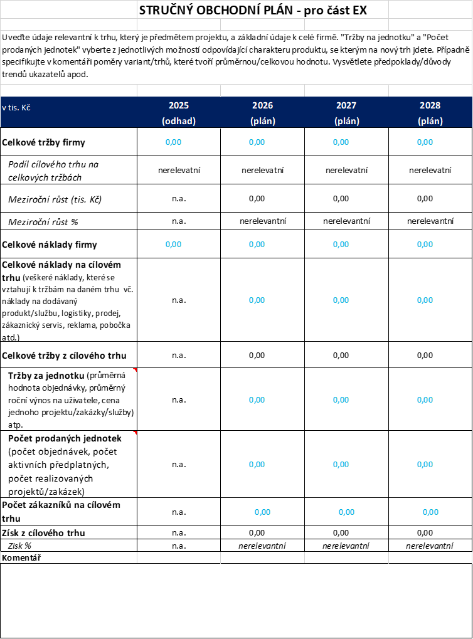
OBCHODNÍ PLÁN – EX
(příloha č.2)

Slide 25
DOKUMENTY
PRO 2.KOLO

Slide 26
DOKUMENTY PRO 2.KOLO
PREZENTACE pro INO i EX stejné
Na prezentaci budete mít 15 minut – k dispozici bude časomíra, která vás na vypršení času upozorní. Následných 15 minut je vyhrazeno pro dotazy hodnotící komise. Setkání proběhne osobně a zúčastní se jí tři členové hodnotící komise – dva členové ze SIC a jeden externí expert. Komise je otevřená pro přísedící.
Doporučení: Pokud to není nezbytně nutné, nezdržujte se popisem historie firmy; tuto informaci si hodnotící komise může zjistit sama a málokdy je relevantní pro hodnocení projektu. Držte se předepsané osnovy.
!!! Důležité: Prezentaci je nutné doručit nejméně 3 dny před termínem setkání s komisí, aby se porota mohla důkladně připravit. Není nutné mít s sebou vlastní počítač.

Slide 27
DOKUMENTY PRO 2.KOLO
PREZENTACE pro INO i EX stejné
Doporučený obsah prezentace:
Stručné představení témat, které váš projekt řeší POZOR: téma projektu by se ve 2. kole nemělo lišit od 1.kola
Definice cílové skupiny a jejich potřeb
- Konkurence a konkurenční řešení
Konkurenční výhoda
Analýza relevantního trhu
Prodejní a distribuční kanály
Vložte obchodní plán

Slide 28
JAK PROBÍHÁ HONOCENÍ PŘIHLÁŠKY
1.
Zaregistrovány do systému budou všechny přihlášky doručené předepsaným způsobem od 21.2. do 14.3. 2025 se všemi povinnými přílohami
2.
Všechny platné přihlášky budou podrobeny formálnímu hodnocení (FH) (pokud hodnotící komise shledá nedostatky, osloví uchazeče k doplnění do 2 pracovních dnů)
Všechny přihlášky, které vyhověly kritériím FH postoupí do I. kola věcného hodnocení (VH), to provádí hodnotící komise SIC (bez osobního setkání, podle doložené přihlášky a příloh); výsledky každý hodnotitel zapisuje do hodnotícího protokolu INO a EX (formulář protokolu bude dostupný na webu)
3.
4.
Přihlášky, které splnily kritéria pro I. kolo VH postupují do výše 2,5 násobku alokace do II. kola VH, které se realizuje osobní prezentací a obhajobou projektu před hodnotící komisí sestávající ze dvou zástupců SIC a externího experta (PPT prezentace, rozpočet; časová dotace: 15 minut prezentace, 15 minut dotazy)

Slide 29
REALIZAČNÍ HARMONOGRAM
1.
OTEVŘENÍ VÝZVY A PŘÍJEM PŘIHLÁŠEK 21.2. – 14.3.2025
5.
SMLOUVA
PROPLÁCENÍ 50 % EX ANTE pro INO
FORMÁLNÍ HODNOCENÍ
2.
6.
REALIZACE PROJEKTU:
INO 9 MĚSÍCŮ (od data podpisu smlouvy + 270 DNÍ)
EX 6 MĚSÍCŮ (od data podpisu smlouvy+ 180 DNÍ)
3.
I. KOLO VĚCNÉHO HODNOCENÍ
7.
UKONČENÍ REALIZACE PROJEKTU
PODÁNÍ ŽÁDOSTI O PROPLACENÍ
ZÁVĚREČNÉ HODNOCENÍ
4.
II. KOLO VĚCNÉHO HODNOCENÍ (osobní setkání s hodnotící komisí)
8.
ZÁVĚREČNÉ HODNOCENÍ
PROPLACENÍ

Slide 30
HARMONOGRAM
Poznámka: uvedené termíny, mimo délky realizace projektu, jsou orientační a
Poskytovatel dotace je může změnit.

Slide 31
ČASTO KLADENÉ OTÁZKY
Pokud jsem v minulém období čerpal podporu INO:EX, mohu se přihlásit znovu?
Podporu nelze čerpat opakovaně. Pokud jste čerpal pouze INO, můžete se přihlásit do EX a naopak.
Bude možné si realizaci projektu prodloužit?
Ne nad rámec 9 nebo 6 měsíců stanovených v pravidlech výzvy.
Lze realizaci projektu ukončit dříve?
Ano. Pokud ukončíte realizaci projektu dříve než ve smluvně stanovenou dobu, podáte žádost o proplacení dotace a závěrečné vyhodnocení se uskuteční také dříve, stejně jako proplacení dotace.
Plánuje SIC otevřít další výzvu v roce 2025?
V roce 2025 se druhá výzva otevírat nebude.

Slide 32
Co jsou to celkové náklady na projekt?
Jsou to všechny náklady, které jsou vynaloženy na realizaci projektu, mohou sestávat z uznatelných i neuznatelných nákladů.
Co jsou to celkové uznatelné náklady na projekt?
To jsou takové náklady, které lze hradit z dotace a přímo souvisí s realizací projektu. Například nákup licence na jeden rok – firma bude na projektu pracovat 9 měsíců, SIC uzná 9/12 ceny licence. Nákup nezbytných zařízení v přiměřeném počtu. Náklady na návrh tisků + zkušební vzorek (nikoliv celý náklad)…
Jaké náklady nejsou uznatelné a nelze je hradit z dotace?
Investiční náklady – to je například nákup výrobní linky. Dále pronájem výrobních, výstavních či reklamních prostor (platí i pro virtuální prostor), právní služby.

Slide 33
Pokud postoupím do II. kola věcného hodnocení, co budu potřebovat?
Připravíte si PPT prezentaci a harmonogram finanční a časové dotace projektu podle předepsaného vzoru a obojí představíte osobně hodnotící komisi během cca 30 minut.
Za jak dlouho se dozvím, jak moje žádost dopadla?
Viz harmonogram

Slide 34
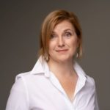
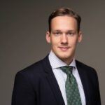
NA KOHO SE MŮŽETE OBRÁTIT
BARBARA SVOJANOVSKÁ
Key Account Manager
svojanovska@s-ic.cz
+420 775 742 431
BENEDIKT FISCHER
Business Innovation Manager
fischer@s-ic.cz
+420 720 074 817

Slide 35

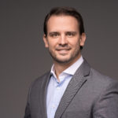
NA KOHO SE MŮŽETE OBRÁTIT
JIŘÍ ŠTĚRBA
Business Innovation Manager
sterba@s-ic.cz
+420 602 114 116
PETR PAČES
Digital Innovation Manager
paces@s-ic.cz
+420 775 203 115

Slide 36


NA KOHO SE MŮŽETE OBRÁTIT

Slide 37

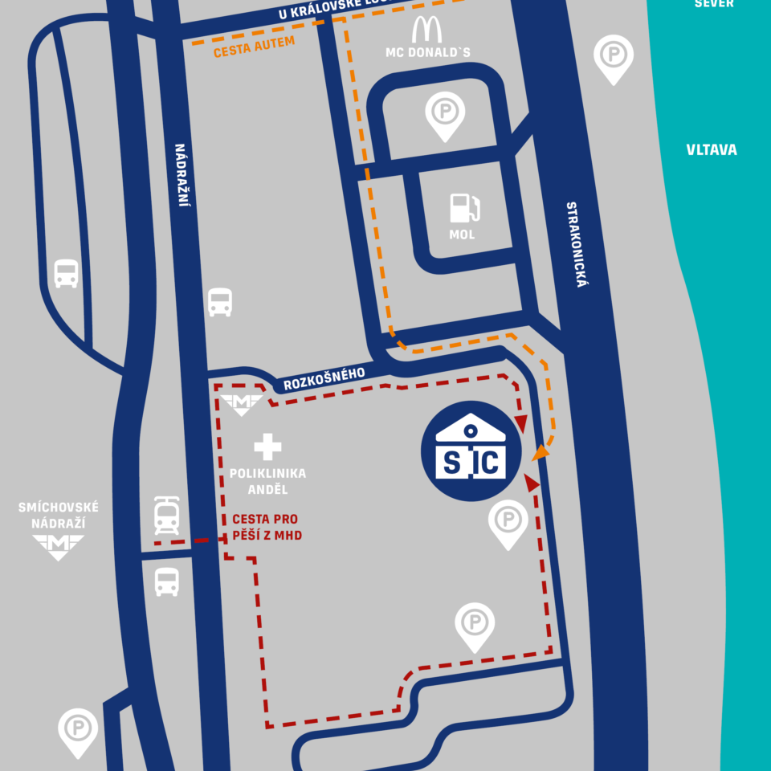
PRO DOTAZY ORGANIZAČNÍHO / OBECNÉCHO CHARAKTERU
ERIKA BRTKOVÁ
Business Community Manager
kladna@s-ic.cz
+420 771 219 220
NAŠE MOTTO
RYCHLE
EFEKTIVNĚ
S MINIMÁLNÍ BYROKTATICKOU ZÁTĚŽÍ PRO KLIENTA
VŽDY S OSOBNÍM PŘÍSTUPEM
PROFESIONÁLNĚ
S ☺
Středočeské inovační centrum, spolek
Strakonická 3367, 150 00 Praha 5 – Smíchov
IČO: 04228235
Pro hlavní činnost nejsme plátci DPH.
Identifikátor datové schránky: ucdungk

Slide 38
DALŠÍ SIC PROGRAMY – pro MSP ze SČK
FINANČNÍ
NEFINANČNÍ
INO:EX
PLATINN
DIGITALIZACE
CIRKULÁRKA
SUN
SUPA
SIC CONNECT
SIC BUSINESS KOMUNITA
DOTAČNÍ PORADENSTVÍ
SCIENCE4BUSINESS

Slide 39
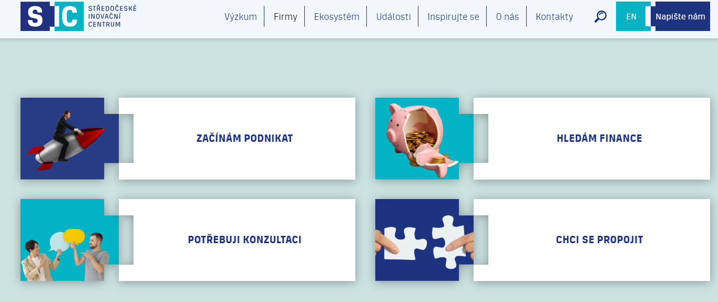

Slide 40
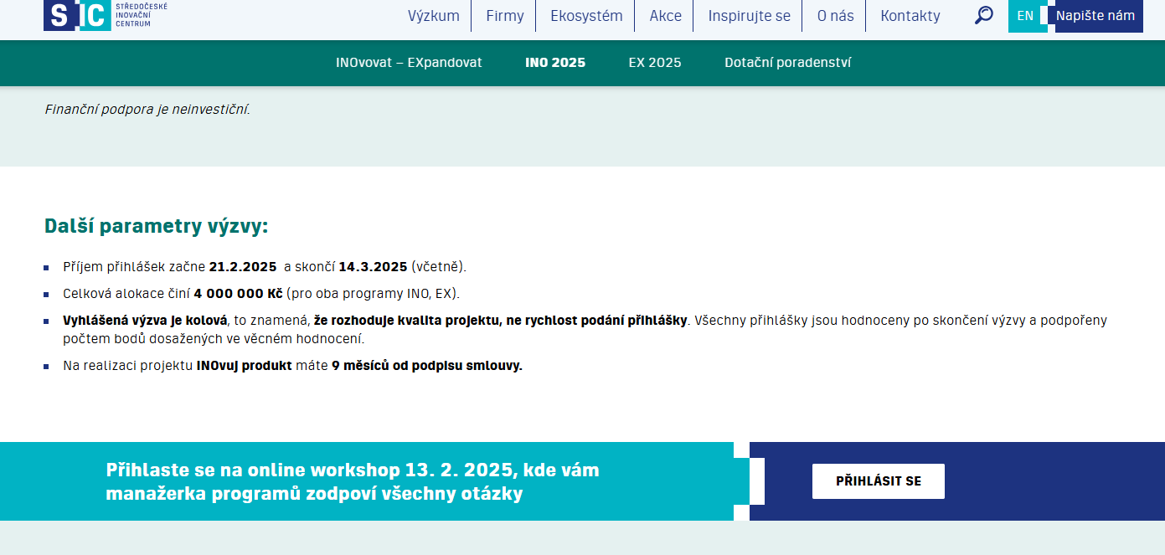

Slide 41
Děkujeme za Vaši pozornost! A pokud bude mít jakékoliv dotazy, neváhejte nás kontaktovat, rádi vše zodpovíme.

